Slide 1
Refonte S.I.
Projet TP7 - Bloc 1 : Modélisation d’une application informatique
Date de création : 27 Octobre 2022, Dernière mise à jour : 1er Novembre 2022
Groupe 1 Lead dev (Brice BAYARD, Amin MOHAMED, Madani BENSIKHALED, Maxime LIDY, Thibault COSATTINI)

Slide 2
Sommaire
Contraintes fonctionnelles du client
Lexique & Légende
Introduction
Les différents acteurs
Connexion/Déconnexion & Rôles
Fonctionnalités
Gestion des stocks
Gestion des commandes
Administration
Diagramme de cas d’utilisation (Système gestion de commande)
Diagramme de cas d’utilisation (Système gestion de stock)
Diagramme de cas d’utilisation (Système administration)
Diagramme d’activité (Création d’une commande)
Diagramme de séquence (Gestion des stocks)
Diagramme de classe (Gestion des stocks)
Dictionnaire de données

Slide 3
Contraintes fonctionnelle
du client

Slide 4
Lexique
OS : Opérateur des stocks
OC : Opérateur de commande
Légende
Couleur du texte orange : Fonctionnalités destinées à être implantées dans le futur et non présentes dans la version actuelle.

Slide 5
Introduction
L’application est une solution installée chez le client ou il peut gérer les cadeaux fidélité, que les clients finaux peuvent commander grâce à des points à récupérer sur les produits commercialisé par la société (Points à découper et à collectionner)
Le système permet également de répondre à la contrainte légale de réaliser un inventaire par semestre.

Slide 6
Les différents acteurs
Le client à besoin de 3 rôles différents :
Administrateur :
Gère et crée les comptes des utilisateurs de la plateforme (voir les rôles ci-après).
Il peut administrer les données critiques du système, il peut ajouter ou modifier : La relation entre le conditionnement et les articles, les emballages, les timbres et les articles.
OS :
Il peut gérer les inventaires en imprimant un listing lui permettant de comparer le stock de produits de l’application et les produits disponibles physiquement dans son entrepôt.
OC :
Envoi les cadeaux sélectionnés par le client.

Slide 7
Connexion / déconnexion
Un acteur doit s’authentifier au système afin d’y accéder et effectuer des actions.
Il peut à tout moment se déconnecter.
Rôles
Un OS est autorisé grâce à son rôle à effectuer des actions depuis l’interface de gestion des stocks. Il n’aura accès qu'à ce système d’information.
Un OC est autorisé grâce à son rôle à effectuer des actions depuis l’interface de gestion des commandes. Il n’aura accès qu'à ce système d’information.
Un administrateur bénéficie de toutes les autorisations accordées aux autres acteurs.

Slide 8
Fonctionnalités

Slide 9
Gestion des stocks
Créer le nouveau stock
Un OS peut sélectionner parmi les commandes disponibles celles à faire apparaître dans l’inventaire.
Modifier l'inventaire
Revenir sur la liste précédemment sélectionnée.
Imprimer l'inventaire pour validation
Génère un fichier PDF avec possibilité de l’imprimer.
Lancer la mise à jour des stock
Garder en historique les articles qui ont été sortis de la boutique lors de la commande.

Slide 10
Gestion des commandes
..
Gestion les clients
Un OC peut créer une nouvelle fiche client et les modifier.
Gestion de la newsletter
Un OC peut créer une nouvelle newsletter et l’envoyer aux clients dont l’adresse e-mail est fournie dans leur fiche.
Créer la commande
Lors de la réception d’une commande, l’OC vérifie que les produits sélectionnés correspondent aux points de fidélités nécessaires.
Afficher la liste des articles
Lors de la création de la commande, affiche une liste des produits disponibles.(Libellé, dimensions, poids, nombre de points nécessaires)
Afficher les conditionnements
Affiche les différents conditionnements disponibles (Libellé, poids accepté)
Calculer le conditionnement
Calcul automatiquement le conditionnement en fonction des produits sélectionnés, la quantité et les conditionnements disponibles.
Vérification de la commande par l’OC, et ajustement du conditionnement si besoin.
3.1 Modifier la commande
L’OC peut modifier la commande grâce au point du 3
Envoi d’un e-mail de confirmation
Envoi un e-mail lors de la préparation et l’expédition de la commande.

Slide 11
Administration
Gérer les comptes utilisateurs
L’administrateur peut créer de nouveaux comptes opérateurs et les administrer (activation / désactivation, récupération du mot de passe, droits conférés)
Gestion des relations des articles et leur conditionnement
L'administrateur peut associer un type de conditionnement pour un article et le modifier si besoin.
Gestion des emballages
L’administrateur peut créer un type d’emballage en précisant ,le poids accepté,et le prix. Il peut également les modifier.
Gestion des timbres
L’administrateur peut gérer l’affranchissement des colis en créant différents types de timbres en précisant le poids le poids accepté, il peut également les modifier.
Gestion des articles
L’administrateur peut créer des articles en précisant : code objet, désignation, modèle, prix unitaire, poids.

Slide 12
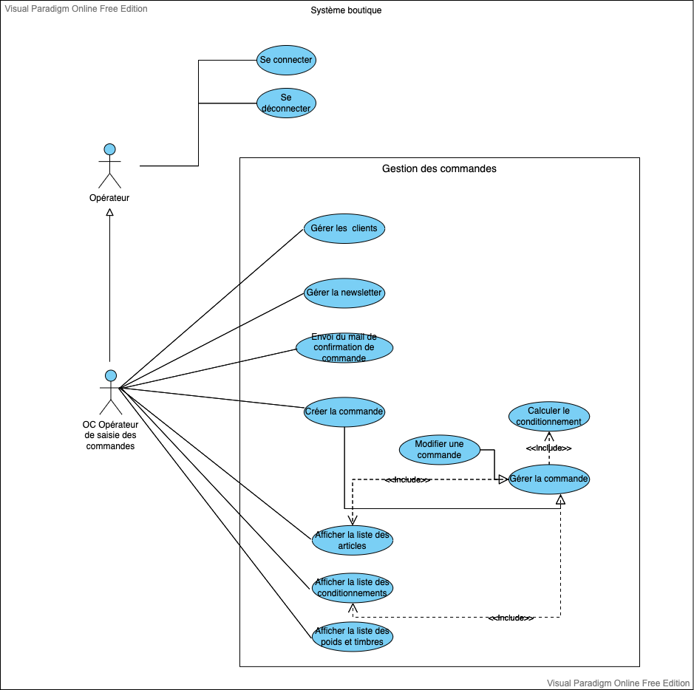
Diagramme de cas d’utilisation
Système gestion de commande

Slide 13
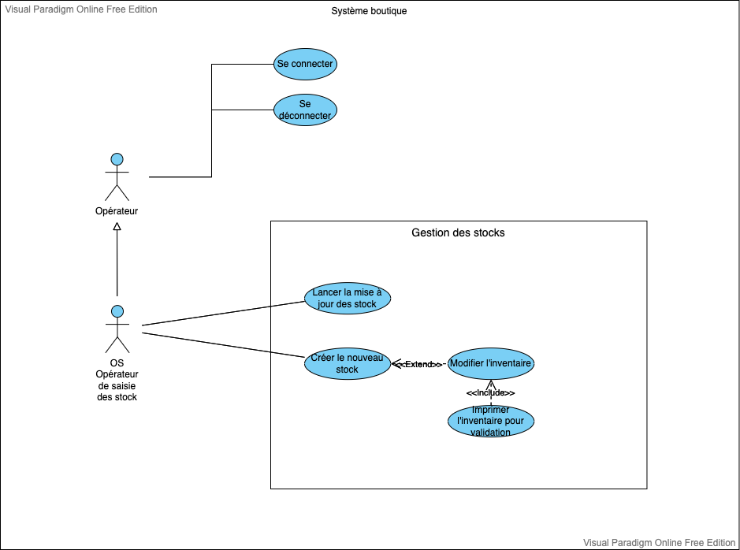
Diagramme de cas d’utilisation
Système gestion des stocks

Slide 14
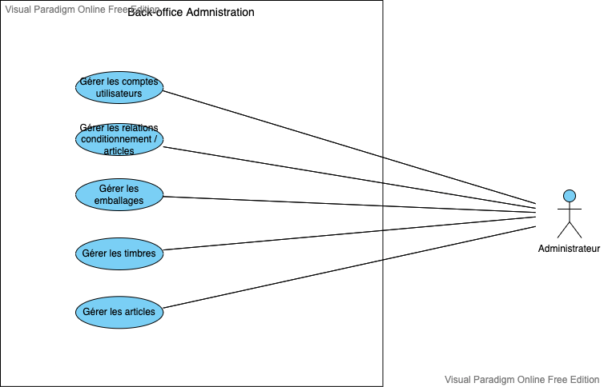
Diagramme de cas d’utilisation
Administration

Slide 15
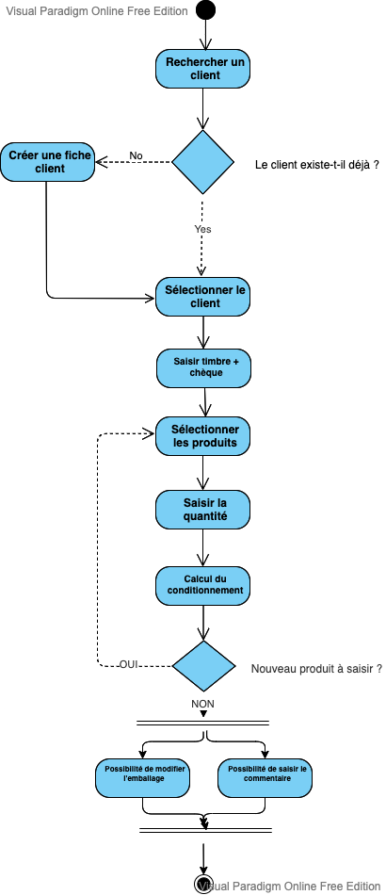
Diagramme d’activité
Création d’une commande

Slide 16
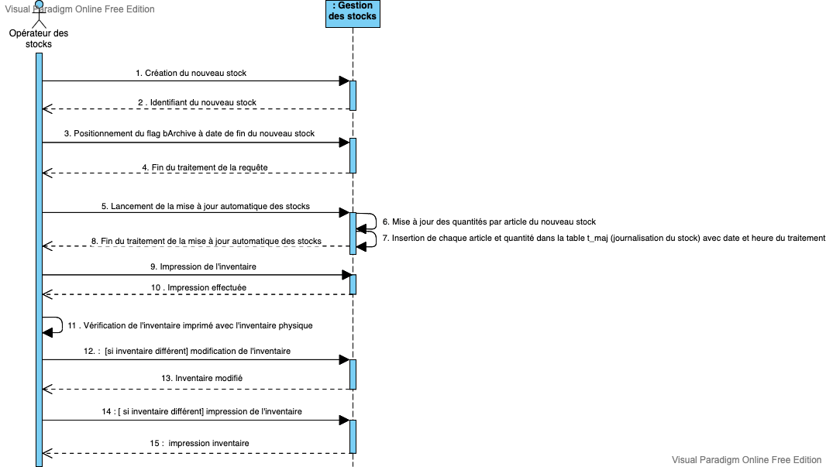
Diagramme de séquence
Gestion des stocks

Slide 17
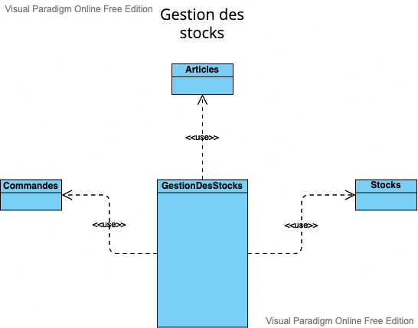
Diagramme de classe
Gestion des stocks

Slide 18
Dictionnaire de données

Slide 19
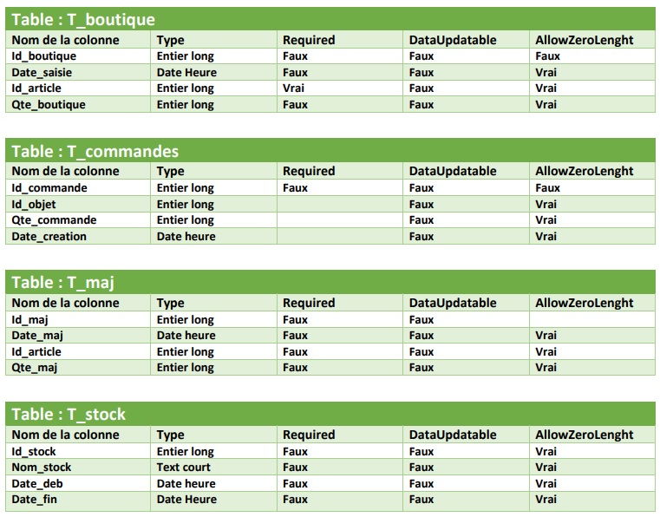
Dictionnaire de données :
Gestion des stocks

Slide 20
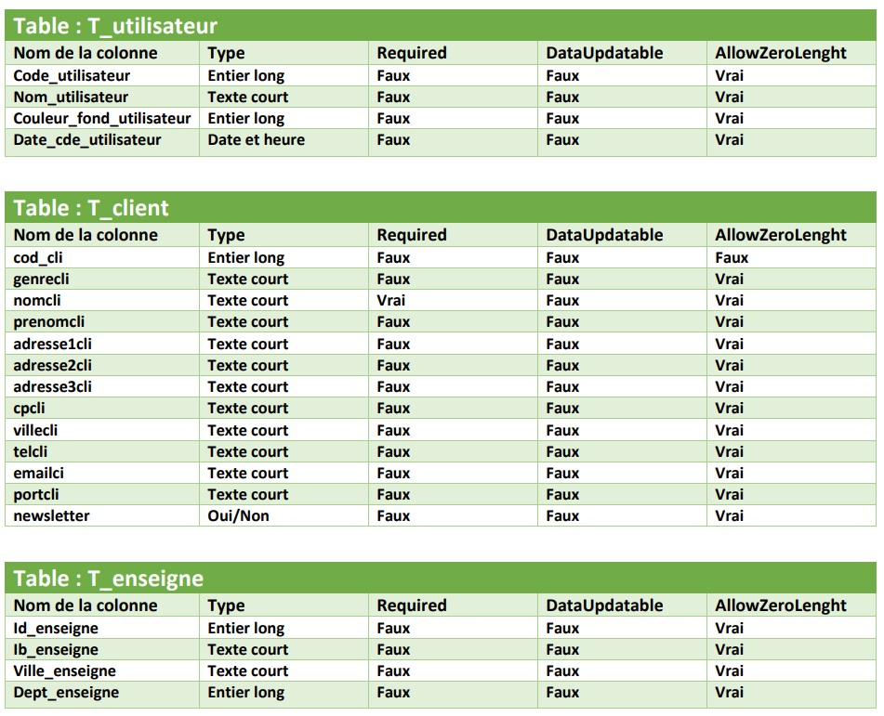
Dictionnaire de données :
Gestion des colis 1

Slide 21
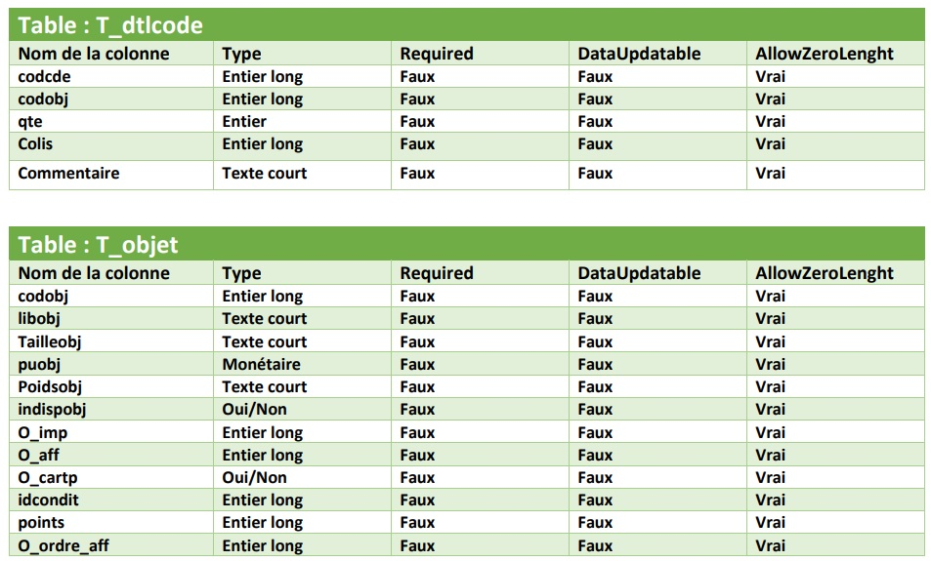
Dictionnaire de données :
Gestion des colis 2

